Slide 1
Соблюдение обязательных требований общих правил воздушных перевозок пассажиров, багажа, грузов и требования к обслуживанию пассажиров, грузоотправителей, грузополучателей

Slide 2
Выполнение правил воздушных перевозок установлено ч. 1 ст. 102 Федерального закона от 19.03.1997 № 60-ФЗ «Воздушный кодекс Российской Федерации».
Юридические лица, индивидуальные предприниматели, осуществляющие коммерческие воздушные перевозки, обслуживание пассажиров, при выполнении воздушных перевозок обязаны соблюдать общие правила воздушных перевозок пассажиров, багажа и грузов и требования к обслуживанию пассажиров, устанавливаемые Федеральными авиационными правилами.

Slide 3
Федеральные авиационные правила «Общие правила воздушных перевозок пассажиров, багажа, грузов и требования к обслуживанию пассажиров, грузоотправителей, грузополучателей», утв. приказом Минтранса России от 28.06.2007 № 82, применяются при осуществлении внутренних и международных воздушных перевозок пассажиров, багажа, грузов рейсами по расписанию движения воздушных судов и дополнительными рейсами и рейсами по договору фрахтования воздушного судна

Slide 4
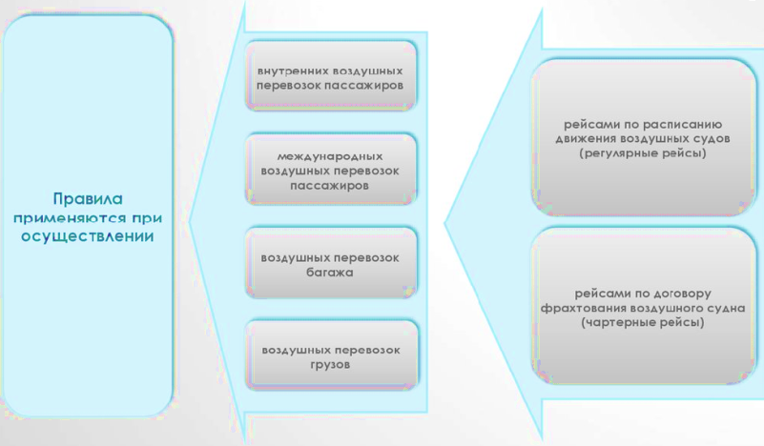
Общие положения

Slide 5
Бронирование перевозки пассажира и багажа
Закрепление на воздушном судне пассажирского места и провозной емкости для перевозки пассажира и багажа на определенный рейс и дату (бронирование) является обязательным условием перевозки воздушным транспортом пассажира и багажа.
Бронирование производится в сроки и порядке, установленные перевозчиком.
Пассажир при бронировании сообщает, либо вносит через информационные системы необходимую информацию о своих персональных данных и, при наличии, - об особых условиях перевозки пассажира, багажа. Пассажир при бронировании указывает номер мобильного телефона или иной способ связи для его информирования.
Перевозчик при бронировании пассажирского места предоставляет пассажиру достоверную и полную информацию о параметрах и условиях перевозки.

Slide 6
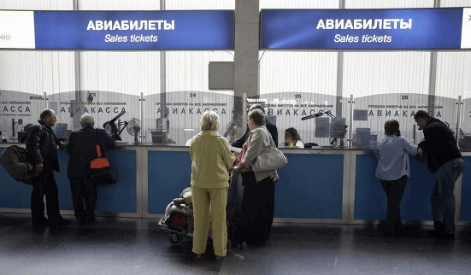
Оплата перевозки
За перевозку пассажиров и багажа взимается провозная плата по тарифам и сборам, предусмотренным нормативными правовыми актами РФ.
При оплате перевозки перевозчик обязан предоставить пассажиру достоверную и полную информацию об условиях перевозки.

Slide 7
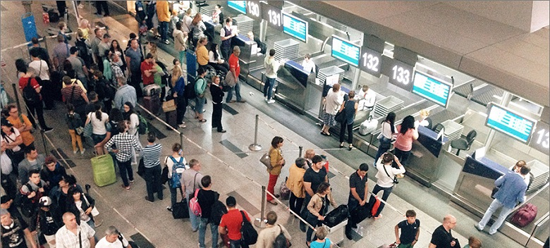
Оформление перевозки пассажира и багажа
К перевозочным документам относятся: билет, багажная квитанция, грузовая накладная, ордер разных сборов, квитанция для оплаты сверхнормативного багажа, квитанция разных сборов, электронный многоцелевой документ.
Договор воздушной перевозки пассажира удостоверяется соответственно билетом и багажной квитанцией. Билет оформляется в электронной форме или на бумажном носителе.
Билет оформляется на основании документа, удостоверяющего личность пассажира. Использование билета лицом, не указанным в билете НЕ ДОПУСКАЕТСЯ.

Slide 8
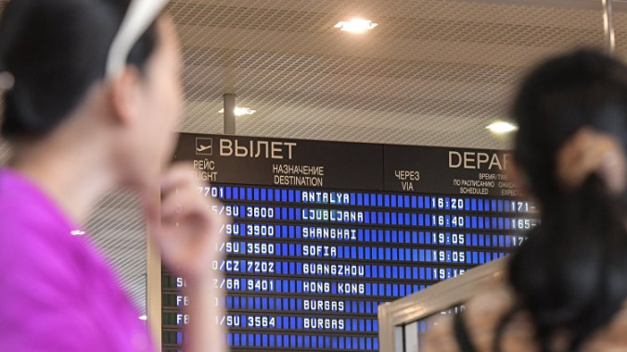
Расписание, задержка и отмена рейса, маршрут перевозки, изменение маршрута перевозки
Регулярные рейсы выполняются в соответствии с расписанием движения воздушных судов, сформированным перевозчиком и опубликованным в компьютерном банке данных расписания движения воздушных судов.
Чартерные рейсы выполняются в соответствии с планом чартерных перевозок.
Опубликованное расписание движения воздушных судов должно отражать информацию по каждому регулярному рейсу.
Перевозчик вправе отменить, задержать рейс, указанный в билете, изменить маршрут перевозки, в следующих случаях:
- по условиям безопасности полетов,
- по условиям авиационной безопасности,
- по требованию государственных органов в соответствии с их компетенцией.

Slide 9
Регистрация пассажиров и оформление багажа
Для перевозки пассажира, багажа перевозчик обеспечивает проведение регистрации пассажиров и оформления багажа.
Регистрация пассажиров может проводится на сайте перевозчика в информационно-телекоммуникационной сети «Интернет», позволяющем пассажиру самостоятельно осуществить регистрацию с предоставлением пассажиру посадочного талона в электронном виде, в аэропорту или в пунктах регистрации.
Пассажир допускается к перевозке при наличии оформленного билета.

Slide 10
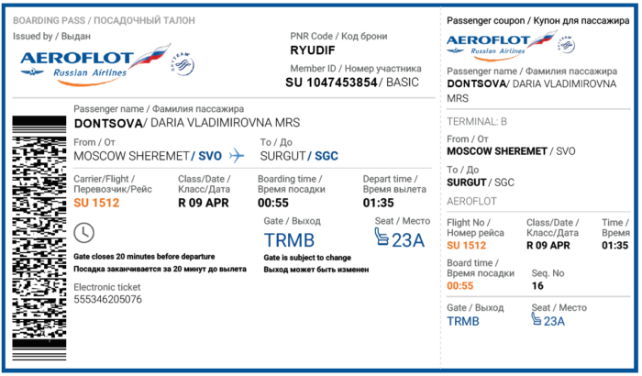
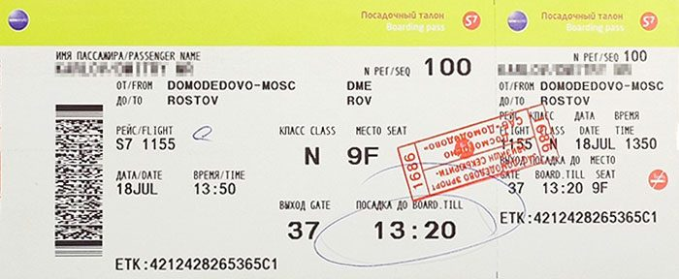
Посадочный талон
При регистрации пассажира в аэропорту или в пункте регистрации, расположенном за пределами аэропорта, пассажиру выдается посадочный талон.
При регистрации пассажира на интернет-сайте перевозчика в электронной форме посадочный талон пассажира оформляется в электронном виде и направляется пассажиру посредством способа связи, указанного пассажиром при бронировании.
При регистрации пассажира в электронной форме пассажиру по его выбору перевозчик предоставляет право:
Распечатать посадочный талон самостоятельно;
Получить посадочный талон, оформленный на бумажном носителе, в аэропорту или пунктах регистрации, расположенных за пределами аэропорта
Информация о возможности использования в аэропорту посадочного талона, оформленного в электронном виде, предоставляется обслуживающей организацией в аэропорту и на официальном сайте аэропорта (при наличии).

Slide 11
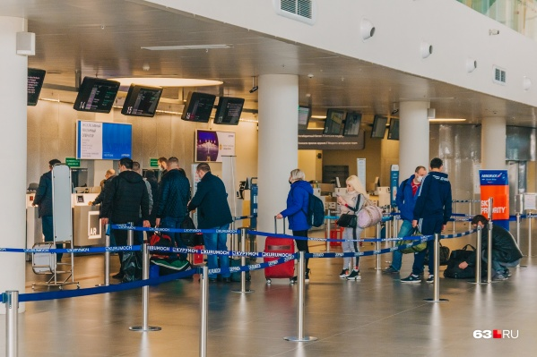
Регистрация пассажиров и оформление багажа
Пассажир должен заблаговременно, не позднее установленного перевозчиком времени прибыть к месту регистрации пассажиров и оформления багажа для прохождения установленных процедур регистрации и оформления багажа, прохождения досмотра и выполнения требований, связанных с пограничным, таможенным, санитарно-карантинным, ветеринарным, карантинным фитосанитарным видами контроля.
Пассажир должен прибыть к выходу на посадку на борт воздушного судна не позднее времени окончания посадки на рейс, указанного в посадочном талоне. Посадка пассажира на борт воздушного судна производится при предъявлении пассажиром посадочного талона на соответствующий рейс.

Slide 12
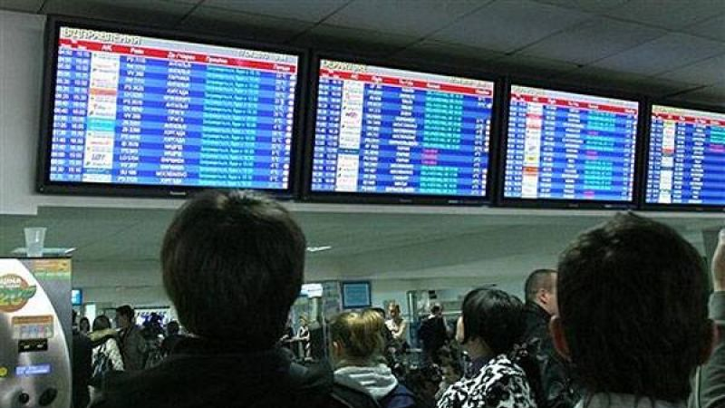
Обслуживание пассажиров
Перевозчик или обслуживающая организация обеспечивает пассажиров в аэропорту визуальной и акустической информацией.
В аэропорту перевозчик или обслуживающая организация обеспечивает обслуживание пассажиров.
При перерыве в перевозке по вине перевозчика, а также в случае задержки рейса, отмены рейса вследствие неблагоприятных метеорологических условий, по техническим и другим причинам, изменения маршрута перевозки перевозчик обязан организовать для пассажиров в пунктах отправления и в промежуточных пунктах ряд услуг, предоставляемых без взимания дополнительной платы.

Slide 13
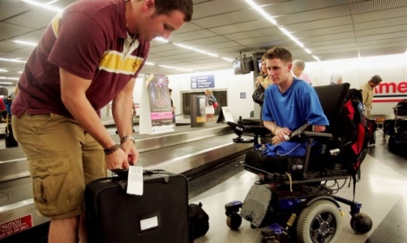
Перевозка отдельных категорий пассажиров
Об особенностях перевозки несовершеннолетних детей можно ознакомиться в Правилах перевозчика на официальном сайте авиакомпании. Общим правилом является перевозка детей до 2 лет с обязательным оформлением авиабилета, но без предоставления отдельного места. Предоставление отдельного места оплачивается как для перевозки ребенка от 2 до 12 лет. Дети от 2 до 12 лет перевозятся в сопровождении взрослого пассажира либо под надзором перевозчика при наличии такой услуги у авиакомпании.
Перевозка больного на носилках производится с предоставлением ему дополнительных мест на воздушном судне с оплатой, установленной перевозчиком.
Пассажир из числа инвалидов по слуху и зрению одновременно перевозится в сопровождении пассажира, оказывающего ему помощь в полете.
Пассажир из числа инвалидов, лишенный слуха или зрения, пассажир в кресле-коляске может перевозиться без сопровождающего пассажира.
Пассажир, лишенный зрения, может провозиться в сопровождении собаки-проводника.

Slide 14
Остановка пассажира в пути
Пассажир по согласованию с перевозчиком может прервать свою перевозку в аэропорту, указанном в билете, в котором согласно договору воздушной перевозки время между прибытием пассажира в аэропорт и его отправлением из аэропорта составляет более 24-х часов (аэропорт остановки).

Slide 15
Перевозка багажа
Багаж пассажира принимается к перевозке при его регистрации в аэропорту отправления или другом пункте регистрации. Пассажир воздушного судна имеет право провоза своего багажа в пределах установленной нормы без дополнительной платы.
Нормы бесплатного провоза багажа, в том числе вещей, находящихся при пассажире, устанавливаются перевозчиком в зависимости от типа воздушного судна и не могут быть менее чем десять килограммов на одного пассажира.
Багаж подлежит оформлению на каждого пассажира индивидуально.

Slide 16
Особенности перевозки некоторых категорий багажа
С согласия перевозчика в салоне воздушного судна может перевозиться багаж пассажира, требующий особых мер предосторожности во время перевозки или особых условий его обработки (хрупкие и бьющиеся предметы, кино- и фотоаппаратура, теле- и видеоаппаратура, бытовая оргтехника, музыкальные инструменты, электронные и оптические приборы и т.п.).
В качестве багажа, не включаемого в норму бесплатного провоза, могут перевозиться комнатные животные (птицы) и служебные собаки.
Негабаритный багаж принимается к перевозке при условии, что размеры загрузочных люков и багажно-грузовых отсеков воздушного судна позволяют производить его погрузку и размещение на борту воздушного судна.
Перевозка подкарантинной продукции осуществляется в соответствии с международными договорами и законодательством Российской Федерации.

Slide 17
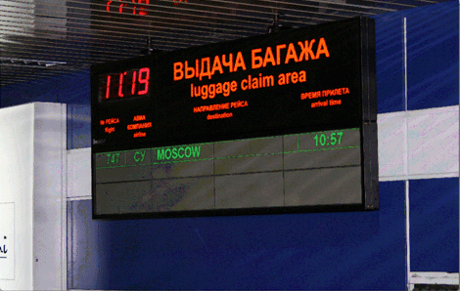
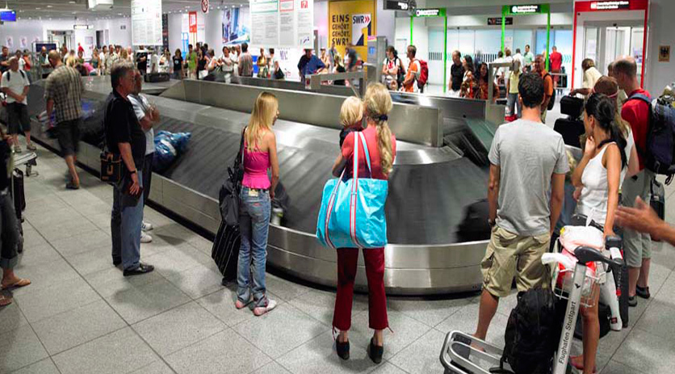
Выдача зарегистрированного багажа
Перевозчик обязан обеспечить информирование пассажиров о месте выдачи зарегистрированного багажа в аэропорту назначения, остановки или трансфера, а также о причине и продолжительности любой задержки в доставке багажа и обеспечить выдачу багажа пассажирам.

Slide 18
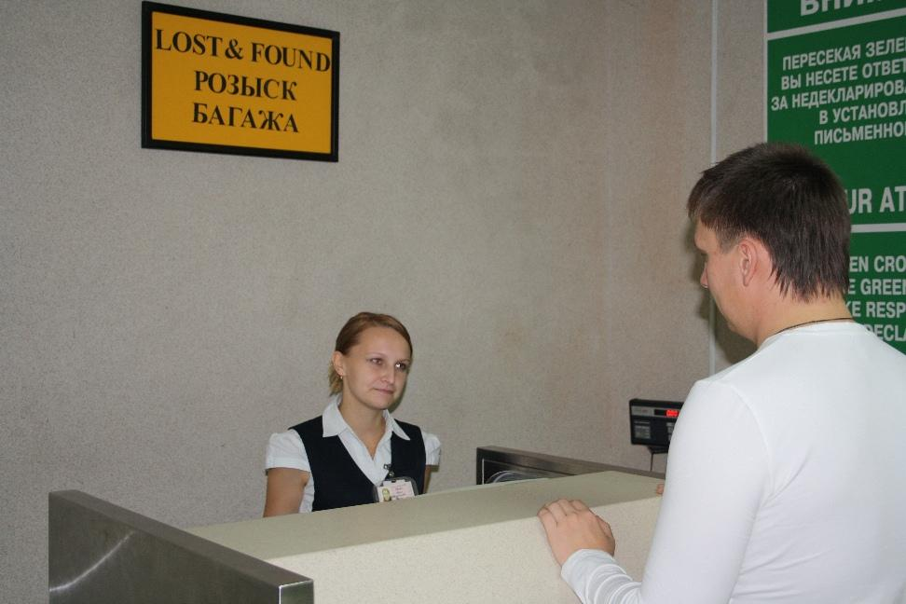
Хранение и розыск зарегистрированного багажа
Зарегистрированный багаж хранится в аэропорту, до которого должен быть доставлен багаж согласно договору воздушной перевозки пассажира в течение двух суток, включая день прибытия воздушного судна, на котором доставлен зарегистрированный багаж, без взимания дополнительной платы.
Ручная кладь и вещи, забытые пассажиром на борту воздушного судна так же хранятся в аэропорту их обнаружения в течение шести месяцев с даты прибытия воздушного судна.
Хранение багажа, подлежащего таможенному контролю, и распоряжение им осуществляются в порядке, установленном таможенным законодательством РФ.
Перевозчик обеспечивает розыск багажа немедленно по предъявлении пассажиром заявления о неполучении багажа.

Slide 19
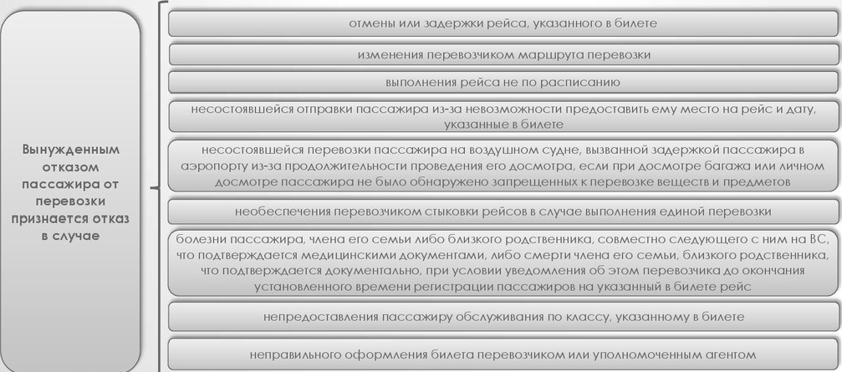
Прекращение договора воздушной перевозки пассажира, договора воздушной перевозки груза. Изменение договора воздушной перевозки пассажира, договора воздушной перевозки груза

Slide 20
Прекращение договора воздушной перевозки пассажира, договора воздушной перевозки груза. Изменение договора воздушной перевозки пассажира, договора воздушной перевозки груза
Пассажир вправе отказаться от перевозки в порядке, установленном законодательством Российской Федерации.
Перечень случаев, относящиеся к вынужденным отказом пассажира от перевозки признается отказ, дан в п. 227 ФАП-82.
Отказ пассажира от перевозки в случаях, не предусмотренных пунктом 227 ФАП-82, признается добровольным отказом от перевозки.
Перевозчик может в одностороннем порядке расторгнуть договор воздушной перевозки пассажира, договор воздушной перевозки груза в случаях, перечисленных в п. 230 ФАП-82.

Slide 21
Возврат денежных сумм, уплаченных за перевозку
Возврат провозной платы, производится перевозчиком или по его поручению уполномоченным агентом по месту оплаты перевозки, а также в пунктах, предусмотренных правилами перевозчика.
Возврат провозной платы производится на основании неиспользованного (частично использованного) перевозочного документа лицу, указанному в перевозочном документе, при предъявлении документа, удостоверяющего его личность, или управомоченному лицу - при предъявлении документа, удостоверяющего личность, и документа, подтверждающего право на получение денежных сумм.
Требование о возврате провозной платы предъявляется в порядке, установленном правилами перевозчика, и договором воздушной перевозки пассажира, договором воздушной перевозки груза.

Slide 22
ОНАД ОВП
УГАН НОТБ ПФО Ространснадзора
2021 г.

